Slide 1
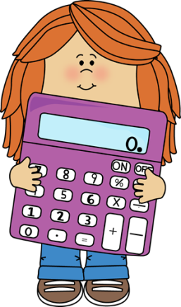
استقصاء الرياضيات
” أزيــــاء أنــيـقـــــــــة ”
من إبداع المصممات :
مريم– سمية – زينب – أسماء عبدالله – منة الله

Slide 2
أسبوع الموضة لعام :
2014-2015

Slide 3
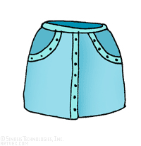
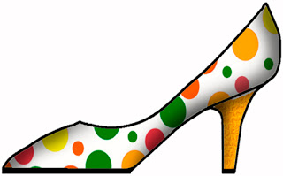
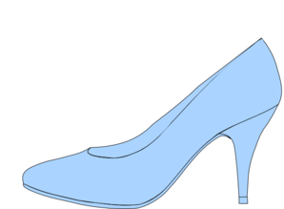
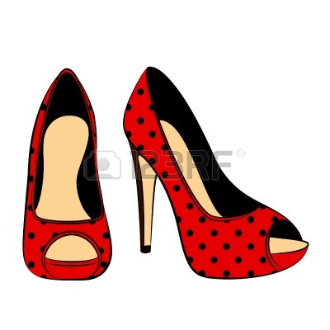
تصاميـــــم الــمصمـمــــات

Slide 4
عدد الأزياء المختلفة التي يمكن عملها باستخدام التصاميم : -
1
1
1
1
أو
أو
أو
أو
+
+
+
+
1
1
1
1
أو
أو
أو
أو
+
+
+
+
1
1
1
1
+
+
+
+
أو
أو
أو
أو
1
1
1
1
4 طرق
4 طرق
4 طرق
4 طرق
في
في
في
4
= 4 = 256 طريقة

Slide 5
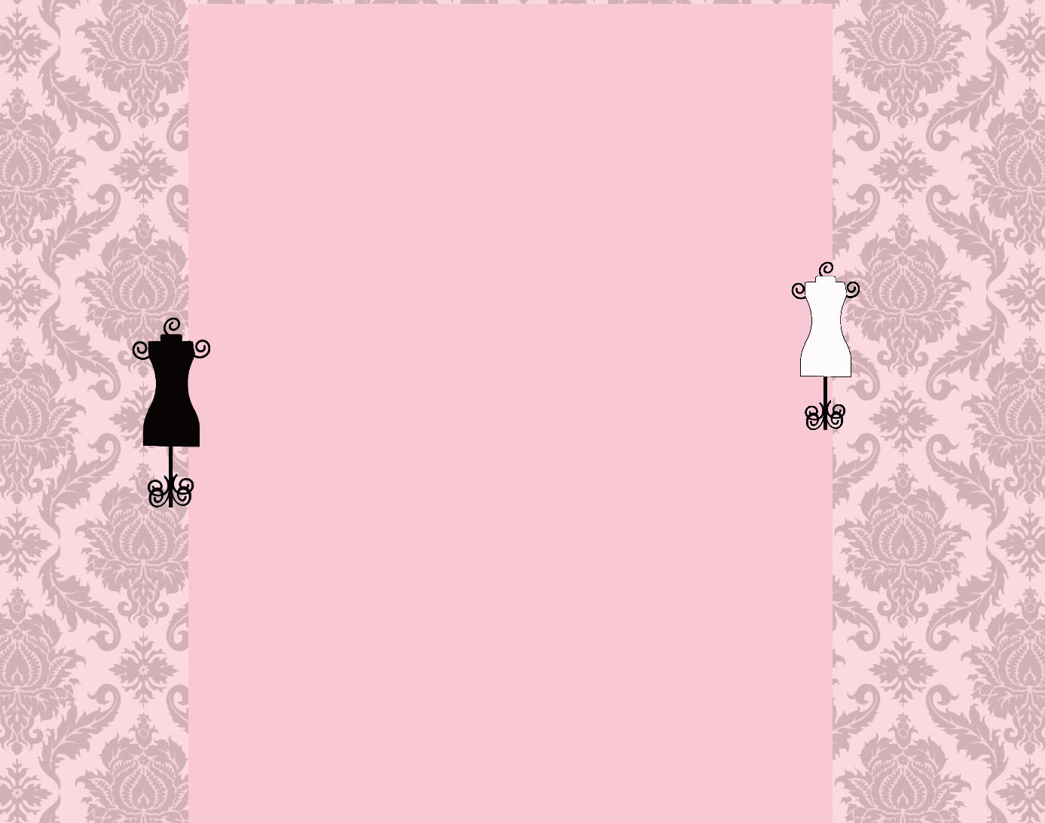
عدد الأزياء التي يمكن عملها إذا تم تثبيت البطاقة الاولى(القبعة) و الأخيرة(الحذاء ) : -
4
4
16=
1
1
طريقة للبطاقة الواحدة
ونحن لدينا 4 بطاقات .
-إذا :
4 16 =
64 =
طريقة

Slide 6
عدد الأزياء إذا كان كل جزء لا يشابه الآخر: -
4
3
2
1
24 = !4 =
طريقة

Slide 8
أنه لم يستخدم أسئلة مباشرة و مملة . بل لقد طرح الأسئلة من خلال تقريب الدرس من حياتنا كالسيارات و
الملابس
أحببنا في الاستقصاء :
- أنه جعلنا نستخدم الكتب و النماذج في عرض البيانات و النتائج.
- أنه أعطانا فكرة استغلال عدد صغير من الملابس وجعل طرق لباس كل منها عديدة بحيث لا نشتكي من قلة ملابسنا

Slide 9
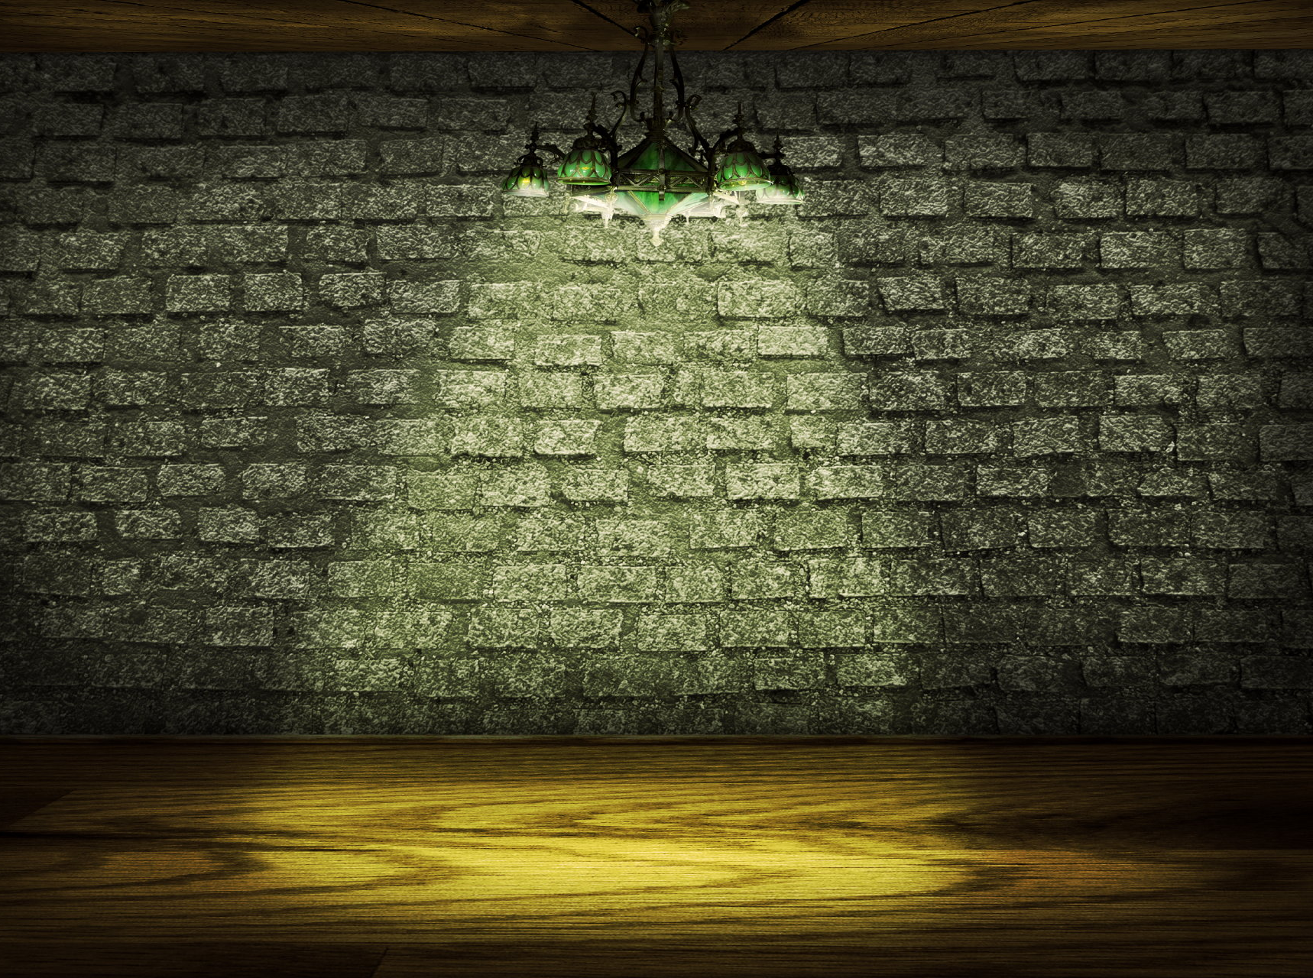
واجهنــاهــا
الصعوبات التي
الصعوبة الوحيدة التي واجهناها هي تغيير الوضوع من موضوع السيارات و اختيار موضوع آخر فذلك تطلب منا وقتا .

Slide 10
شكرا لكم على حسن استماعكم لنا ...

